Slide 1
Изменения в 27 задании ЕГЭ 2020 по биологии

Slide 2
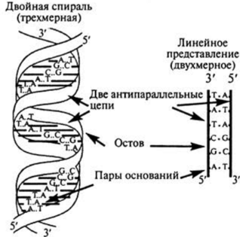
А. Тодд, 1950 г
Цепи антипараллельны, т.к. одна образуется в направлении от 5’→3’, а другая от 3’→5’

Slide 4
кодирует наследственную информацию
матрица для синтеза всех видов РНК
В таблице генетического кода кодоны и-РНК всегда указываются в направлении 5- 3
Антикодоны т-РНК также принято записывать в направлении 5- 3

Slide 8
Молекулы тРНК, несущие соответствующие антикодоны, входят в рибосому в следующем порядке: ГУА, УАЦ, УГЦ, ГЦА. Определите последовательность нуклеотидов смысловой транскрибируемой цепей ДНК, иРНК и аминокислот в молекуле синтезируемого фрагмента белка. Ответ поясните. Для решения задания используйте таблицу генетического кода. При выполнении задания учитывайте, что антикодоны тРНК антипараллельны кодонам иРНК.
В таблице генетического кода кодоны и-РНК всегда указываются в направлении 5- 3
Антикодоны т-РНК также принято записывать в направлении 5- 3

